Slide 1

Проект «ЮНФИНГРАМ.
Повышение финансовой грамотности юнармейцев»
Ульяновская область
Направление практики: финансовое просвещение детей и молодежи
Наименование субъекта: Ульяновская область
Автор практики: Отделение по Ульяновской области Волго-Вятского главного управления Центрального банка Российской Федерации, Старостина Надежда Ивановна, (8422) 49-25-07, starostinani@cbr.ru

Slide 2
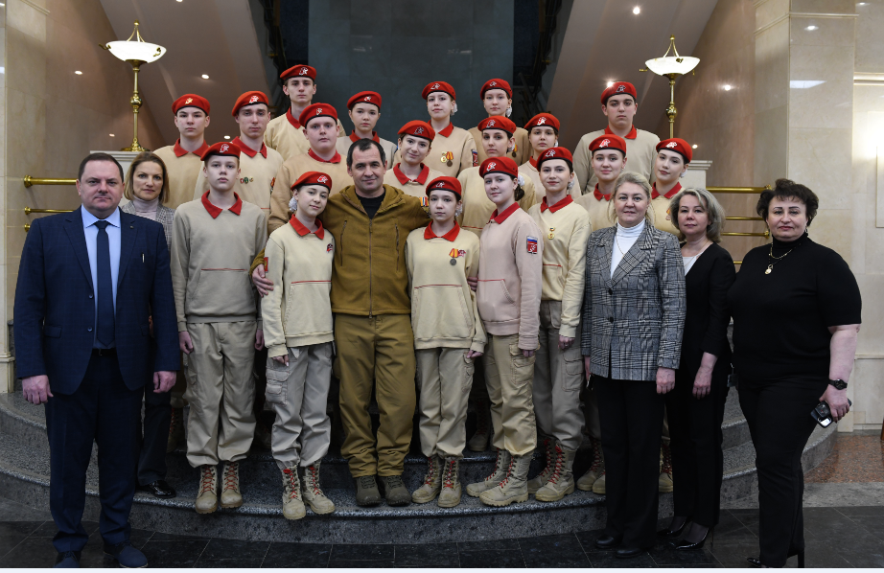
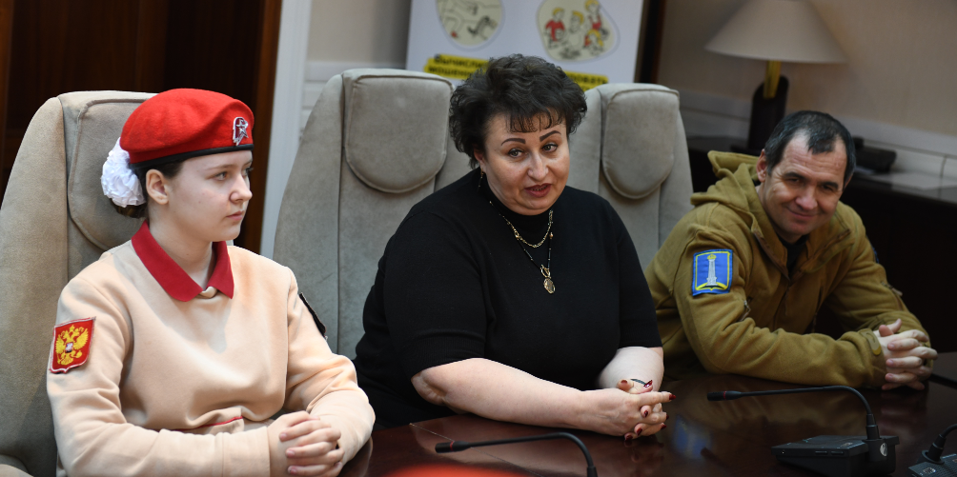
Цель проекта:
формирование разумного финансового поведения и ответственного отношения детей и молодежи к личным финансам;
благоприятствование созданию и формированию финансовой культуры среди детей и молодежи Ульяновской области;
привлечение участников РО ВВПОД «ЮНАРМИЯ» Ульяновской области к движению волонтеров финансового просвещения.

Slide 3
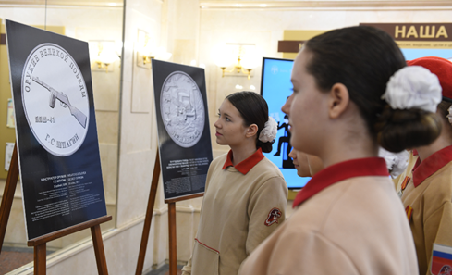
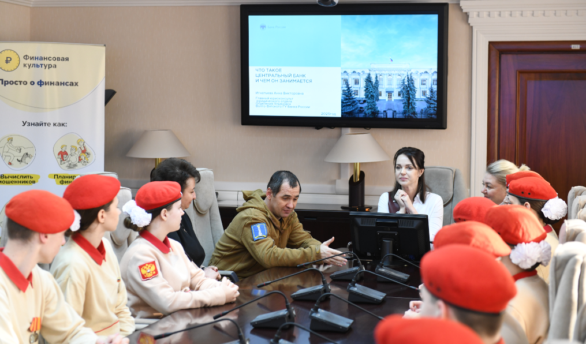
Методологический конструктор:
Проект «ЮНФИНГРАМ» – это комплексное обучающее мероприятие для детей и молодежи, являющихся участниками всероссийского детско-юношеского военно-патриотического общественного движения «ЮНАРМИЯ», которое направлено на получение знаний и повышение компетенций в области финансовой грамотности.
В рамках проекта эксперты Отделения по Ульяновской области Волго-Вятского главного управления Центрального банка Российской Федерации делятся прикладными знаниями о современной экономике и финансах.
Форма занятий:
лекции;
мастер-классы;
квизы;
викторины;
выставки;
экскурсии
Участники проекта:
Отделение Ульяновск Волго-Вятского
ГУ Банка России;
Региональное отделение
всероссийского военно-патриотического общественного движения «ЮНАРМИЯ» Ульяновской области ;
активные участники РО ВВПОД «ЮНАРМИЯ» Ульяновской области

Slide 4
Достигнутые результаты:
Привлечение внимания участников к необходимости повышения финансовой грамотности и формирования финансовой культуры, мотивирование к волонтерской деятельности в сфере финансового просвещения.
В пилотировании проекта приняло участие более 50 юнармейцев.
10 лекций по темам:
Что такое Банк России: задачи и функции.
Финансовое мошенничество и киберграмотность.
Планирование бюджета.
Банки и банковские услуги.
Правила безопасного использования банковских карт. Система быстрых платежей.
Денежно-кредитная политика Банка России. Как работает современная экономика и почему важно управлять инфляцией.
Современные финансовые технологии.
Сайт АРФГ, инициативы АРФГ, как стать волонтером финансового просвещения.
Мастер-класс проведения игр по финансовой грамотности сайта Банка России «Дол-игра».
Мастер-класс по определению подлинности денежных знаков Российской Федерации.
Интерактивные игры по финансовой грамотности
Финансовый баттл
Финансовый квиз
Кибервикторина «Проверь свою киберграмотность»
Игра «Прокачай свою финансовую грамотность»
Экскурсия по музею Отделения Ульяновск
Выставка Банка России «Истории Победы»

